Slide 1
GRATUIDADE DA JUSTIÇA – ART. 98 ss. DAS PARTES – CAPACIDADE POSTULATÓRIA– ARTS 70 ss. DOS PROCURADORES – ARTS. 103 ss.
Prof. Julio Lopes
2026-1
www.julio.adv.br

Slide 2
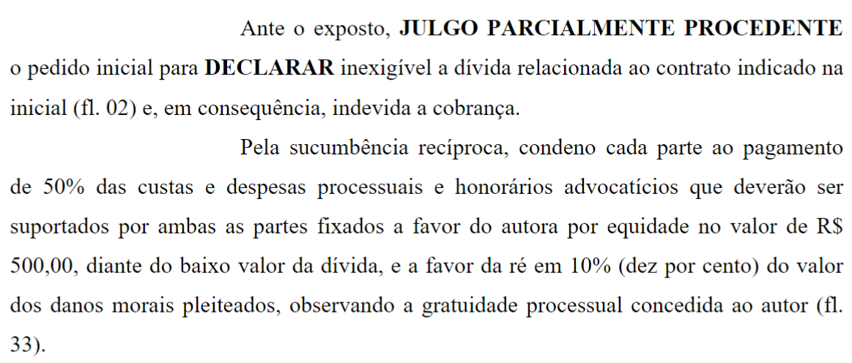
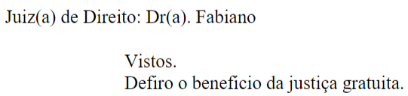
GRATUIDADE DA JUSTIÇA
Art. 98 CPC: A pessoa natural ou jurídica, brasileira ou estrangeira, COM INSUFICIÊNCIA DE RECURSOS PARA PAGAR AS CUSTAS, as despesas processuais e os honorários advocatícios TEM DIREITO À GRATUIDADE DA JUSTIÇA, na forma da lei.
-PESSOA NATURAL = PESSOA FÍSICA
- FUNDAMENTO: CPC ARTS. 98 + ART. 5º, LXXIV DA CF/88
EXEMPLO:
-

Slide 3
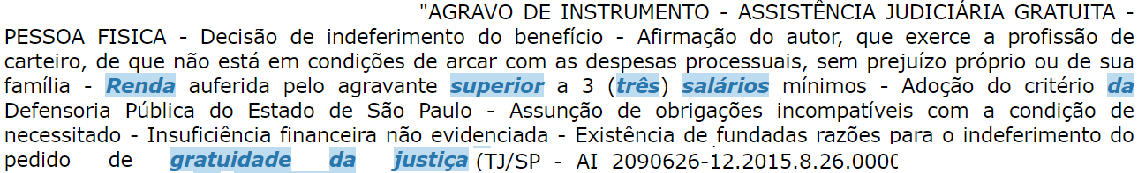
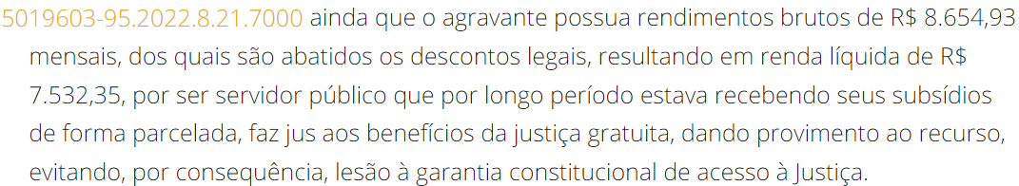
QUEM É HIPOSSUFICIENTE?
TJSP 3 SALÁRIOS MÍNIMOS
PARÂMETRO DA DEFENSORIA PÚBLICA
NÃO É ABSOLUTO

Slide 4
Art. 98, § 1º A gratuidade da justiça compreende:
I - as taxas ou as custas judiciais TJSP ingresso 1,%; recurso 4%, execução 2% (adv. dispensado)
II - os selos postais;
III - as despesas com publicação na imprensa oficial;
IV - a indenização devida à testemunha;
V - as despesas com a realização de DNA e de outros exames essenciais;
VI - os honorários do advogado e do perito e a remuneração do intérprete ou do tradutor;
VII - o custo com a elaboração de memória de cálculo, quando exigida para instauração da execução;
VIII - interposição de recurso;
IX - os emolumentos devidos a notários ou registradores em decorrência da prática de registro, averbação ou qualquer outro ato notarial necessário à efetivação de decisão judicial ou à continuidade de processo judicial no qual o benefício tenha sido concedido.

Slide 5
TODO SUCUMBENTE É CONDENADO, INCLUSIVE O BENEFICIÁRIO DA GRATUIDADE
§ 2º A concessão de gratuidade não afasta a responsabilidade do beneficiário pelas despesas processuais e pelos honorários advocatícios decorrentes de sua sucumbência.
SUSPENSÃO POR 5 ANOS: § 3º Vencido o beneficiário, as obrigações decorrentes de sua sucumbência ficarão sob CONDIÇÃO SUSPENSIVA de exigibilidade e somente poderão ser executadas se, nos 5 anos subsequentes ao TRÂNSITO EM JULGADO.
MULTAS PROCESSUAIS
§ 4º A concessão de gratuidade não afasta o dever de o beneficiário pagar, ao final, as multas processuais que lhe sejam impostas.
As partes devem agir com verdade, boa-fé e lealdade no processo, devem evitar pedidos sem fundamento e atos desnecessários, sob pena de multa de até 20% do valor da causa ao Estado ou União (conforme art. 77 que trata do ato atentatório à dignidade da justiça passível de multa até 20% em favor do Estado ou União e art. 80 que trata do litigante de má-fé passível de multa de 1% até 10% do valor da causa.
Exemplo: João ajuizou ação de indenização e comprovou hipossuficiência porque está desempregado, com câncer e responde a ação de despejo. O juiz concedeu a gratuidade da justiça em favor de João. No curso do processo, porém, João interpôs recurso manifestamente protelatório e foi condenado ao pagamento de multa processual. À luz do CPC, pergunta-se: a gratuidade da justiça dispensa João do pagamento dessa multa? Justifique. Resposta: Sim, art. 98, § 4º: o beneficiário da gratuidade da justiça paga multa processual.
CONCESSÃO PARCIAL: § 5º A gratuidade poderá ser concedida em relação a algum ou a todos os atos processuais, ou consistir na redução percentual...
PARCELAMENTO: § 6º Conforme o caso, o juiz poderá conceder direito ao parcelamento de despesas processuais..

Slide 6
MOMENTO PARA REQUERER A GRATUIDADE: Art. 99. O pedido de gratuidade da justiça pode ser formulado na petição inicial, na contestação, na petição para ingresso de terceiro no processo ou em recurso.
É POSSÍVEL ALTERAR O STATUS DE HIPOSSUFICIENTE SE OCORRER FATO SUPERVENIENTE: § 1º Se superveniente à primeira manifestação da parte na instância, o pedido poderá ser formulado por petição simples, nos autos do próprio processo, e não suspenderá seu curso.
O JUIZ PODE ALTERAR “DE OFÍCIO”: § 2º O juiz somente poderá indeferir o pedido se houver nos autos elementos que evidenciem a falta dos pressupostos legais para a concessão de gratuidade, devendo, antes de indeferir o pedido, determinar à parte a comprovação do preenchimento dos referidos pressupostos.
PESSOA FÍSICA HÁ PRESUNÇÃO RELATIVA: § 3º Presume-se verdadeira a alegação de insuficiência deduzida exclusivamente por pessoa natural.
ADVOGADO PARTICULAR E DEFENSORIA PÚBLICA § 4º A assistência do requerente por advogado particular não impede a concessão de gratuidade da justiça.
RECURSO: § 5º Na hipótese do § 4º, o recurso que verse exclusivamente sobre valor de honorários de sucumbência fixados em favor do advogado de beneficiário estará sujeito a preparo, salvo se o próprio advogado demonstrar que tem direito à gratuidade.
O BENEFÍCIO É PERSONALÍSSIMO: § 6º O direito à gratuidade da justiça é pessoal, não se estendendo a litisconsorte ou a sucessor do beneficiário, salvo requerimento e deferimento expressos.

Slide 7
IMPUGNAÇÃO: CONTESTAÇÃO OU RÉPLICA
Art. 100. Deferido o pedido, a parte contrária poderá oferecer impugnação na contestação, na réplica, nas contrarrazões de recurso ou, nos casos de pedido superveniente ou formulado por terceiro, por meio de petição simples, a ser apresentada no prazo de 15 dias, nos autos do próprio processo, SEM SUSPENSÃO de seu curso.
P.único: Revogado o benefício, a parte arcará com as despesas processuais que tiver deixado de adiantar e pagará, EM CASO DE MÁ-FÉ, ATÉ O DÉCUPLO de seu valor a título de multa, que será revertida em benefício da FAZENDA PÚBLICA estadual ou federal e poderá ser inscrita em dívida ativa.
ATENTE: - Impugnação é sem suspensão do processo!
- Multa 10x favor da Fazenda Pública
QUAL RECURSO PARA IMPUGNAR O INDEFERIMENTO DA GRATUIDADE: AGRAVO DE INSTRUMENTO OU APELAÇÃO? DEPENDE.
Art. 101. Contra a decisão que indeferir a gratuidade ou a que acolher pedido de sua revogação caberá agravo de instrumento, exceto quando a questão for resolvida na sentença, contra a qual caberá apelação.
É DISPENSADO DO RECOLHIMENTO PARA QUESTIONAR SE É BENEFICIÁRIO DA GRATUIDADE:
§ 1º O recorrente estará dispensado do recolhimento de custas até decisão do relator sobre a questão, preliminarmente ao julgamento do recurso.

Slide 8
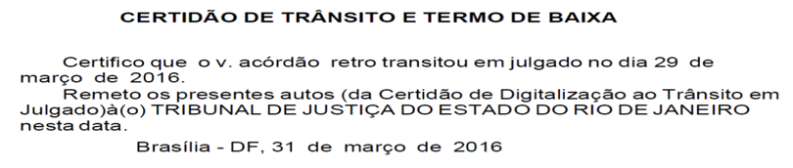
TRÂNSITO EM JULGADO
Art. 102. Sobrevindo o trânsito em julgado de decisão que revoga a gratuidade, a parte deverá efetuar o recolhimento de todas as despesas de cujo adiantamento foi dispensada, inclusive as relativas ao recurso interposto, se houver, no prazo fixado pelo juiz, sem prejuízo de aplicação das sanções previstas em lei.
Parágrafo único. Não efetuado o recolhimento, o processo será extinto sem resolução de mérito, tratando-se do autor, e, nos demais casos, não poderá ser deferida a realização de nenhum ato ou diligência requerida pela parte enquanto não efetuado o depósito.
CERTIDÃO DE
TRÂNSITO EM JULGADO:
REVOGAÇÃO DO BENEFÍCIO E NÃO RECOLHIMENTO DAS CUSTAS:
AUTOR, consequência extinção sem mérito!
RÉU, consequência não pratica nenhuma diligência!

Slide 9
DAS PARTES
CAPACIDADE POSTULATÓRIA: Art. 70. Toda pessoa que se encontre no exercício de seus direitos tem capacidade para estar em juízo. O INCAPAZ: Art. 71. O incapaz será representado ou assistido por seus pais, por tutor ou por curador, na forma da lei.
CURADOR ESPECIAL EXERCIDA PELA DEFENSORIA PÚBLICA Art. 72 O juiz nomeará curador especial ao I - incapaz, se não tiver representante legal ou se os interesses deste colidirem com os daquele, enquanto durar a incapacidade; II - réu preso revel, bem como ao réu revel citado por edital ou com hora certa, enquanto não for constituído advogado.
PESSOA JURÍDICA: Art. 75. Serão representados em juízo, ativa e passivamente... Exemplos: “o espólio, representado pelo inventariante”; a massa falida, pelo administrador judicial; o condomínio, pelo administrador ou síndico; a pessoa jurídica, por quem os respectivos atos constitutivos designarem ou, não havendo essa designação, por seus diretores; o Município, por seu prefeito, procurador ou Associação de Representação de Municípios, quando expressamente autorizada etc.
CAPACIDADE POSTULATÓRIA: PROCURAÇÃO (art. 104 do CPC) O advogado só pode atuar em juízo com procuração. EXCEÇAO, JUNTADA EM 15 DIAS ATOS URGENTES: Excepcionalmente, pode agir sem ela para evitar preclusão, decadência, prescrição ou em caso de urgência, devendo apresentar a procuração em até 15 dias (prorrogáveis por mais 15). Se não houver ratificação, o ato será ineficaz e o advogado responderá pelas despesas e eventuais perdas e danos.
ART. 105 PODERES GERAIS (AD JUDICIA).
PODERES ESPECIAIS: receber citação, confessar, reconhecer a procedência do pedido, transigir, desistir, renunciar ao direito sobre o qual se funda a ação, receber, dar quitação, firmar compromisso e assinar declaração de hipossuficiência econômica, que devem constar de cláusula específica.
105, § 3º; 105, § 4º a procuração vale para todas as fases do processo.
A procuração digital é válida. É possível nomear uma sociedade de advogados 103,§5º
Por fim, art. 103 p.ú.: o advogado pode atuar causa própria.

Slide 10
1- Em processo envolvendo massa falida da empresa Alfa S.A., o juiz determinou a regularização da representação processual. Nos termos do CPC, a massa falida será representada em juízo:
A) pelo antigo diretor-presidente da empresa; B) pelo sócio majoritário;
C) pelo administrador judicial; D) pelos credores reunidos em assembleia;
E) pelo Ministério Público;

Slide 11
2- FURB-adp: “o benefício da justiça gratuita encontra-se previsto no art. 5.º da Constituição Federal, em seu inc. LXXIV, que dispõe: “o Estado prestará assistência jurídica integral e gratuita aos que comprovarem insuficiência de recursos”. Trata-se de regras que procuram concretizar a garantia de acesso à justiça a todos aqueles que não tiverem condições de arcar com os custos do trâmite processual sem prejuízo de sua própria subsistência.”. Considerando as disposições sobre a gratuidade judiciária, assinale a alternativa correta:
A- O direito à gratuidade da justiça se estende automaticamente aos sucessores do beneficiário falecido no curso do processo;
B- Requerida a concessão de gratuidade da justiça em recurso, o recorrente deverá comprovar o recolhimento do preparo, incumbindo ao relator, neste caso, apreciar o requerimento e, se deferi-lo, determinar a imediata devolução dos valores respectivos;
C- O pedido de gratuidade da justiça pode ser formulado na petição inicial, na contestação, na petição para ingresso de terceiro no processo ou em recurso;
D- A concessão de gratuidade abrange a exigibilidade das multas processuais que sejam impostas ao beneficiário no curso do processo;
E- A assistência do requerente por advogado particular impede a concessão de gratuidade da justiça;
DICAS: A- O direito à gratuidade da justiça é pessoal?; B- recolhimento antecipado para recorrer? C- momento da solicitação? D- quem é hipossuficiente ficam dispensado do pagamento das multas processuais? E- tem direito ao benefício da gratuidade quem contrata advogado particular?

Slide 12
3- CONSULPLAN -adp
Dentre as diversas alterações promovidas pelo Novo Código de Processo Civil de 2015, merece destaque a regulamentação do benefício da gratuidade de justiça. Sobre o tema proposto, analise as afirmativas a seguir.
I. A gratuidade de justiça poderá ser concedida à pessoa natural ou jurídica, nacional ou estrangeira, que comprove insuficiência de recursos para pagar as custas, as despesas processuais e os honorários advocatícios, na forma da lei.
II. A depender do caso concreto, o juiz poderá conceder ao requerente o parcelamento das despesas processuais que o beneficiário tiver que antecipar no curso do procedimento.
III. A concessão da gratuidade de justiça afasta a responsabilidade do beneficiário pelas despesas processuais e pelos honorários advocatícios decorrentes de sua sucumbência e o sucumbente não é condenado.
Estão corretas as afirmativas:
A-I e II, apenas
B-I e III, apenas
C- II e III, apenas
D- I, II e III
E- I apenas

Slide 13
4-Carlos ajuizou ação de indenização e pagou regularmente as custas iniciais. Meses depois, perdeu o emprego e passou a enfrentar dificuldades financeiras. Diante disso, requereu o benefício da gratuidade da justiça por meio de simples petição nos próprios autos, sem interromper o andamento do processo. Nos termos do CPC, é correto afirmar que o pedido de gratuidade:
A) só pode ser formulado na petição inicial,
B) não pode ser formulado após o pagamento das custas iniciais,
C) suspende automaticamente o curso do processo até decisão judicial,
D) exige o ajuizamento de ação autônoma,
E) pode ser formulado por petição simples nos autos e não suspende o processo.

Slide 14
5- O juiz revogou a gratuidade da justiça concedida a João, após verificar que ele possuía condições financeiras desde o início do processo e agiu de má-fé. Nessa hipótese, João:
A) ficará isento de qualquer pagamento,
B) pagará multa fixa de um salário mínimo,
C) pagará multa fixa de cinco salários mínimos,
D) pagará apenas as custas iniciais dobrada,
E) pagará as despesas e multa de até 10 vezes o valor.

Slide 15
6- João interpôs apelação e, no próprio recurso, requereu gratuidade da justiça. Nesse caso, ele (dica art. 101, § 1º):
A) deve recolher custas imediatamente;
B) deve recolher metade das custas;
C) deve propor ação autônoma;
D) deve depositar uma caução como garantia para pagamento das custas;
E) está dispensado das custas até decisão do relator.

Slide 16
7-Prova: TRF - A gratuidade da justiça não compreende:
A- Os emolumentos devidos a notários ou registradores,
B- as despesas com a realização de exame de código genético – DNA;
C- A dispensa da publicação em outros meios que não oficiais,
D- Os honorários contratuais do advogado;
E- as obrigações decorrentes da sucumbência, que ficarão sob condição suspensiva.

Slide 17
8- João foi réu em ação indenizatória e obteve o benefício da gratuidade da justiça. A sentença julgou improcedente o pedido, fixando honorários sucumbenciais em 5% do valor da causa. O advogado de João, entendendo que o percentual foi irrisório, deseja recorrer exclusivamente para majorar os honorários. João, contudo, manifesta desinteresse em recorrer, pois pretende o trânsito em julgado imediato. Considere que o advogado possui alto padrão financeiro. Nos termos do CPC, é correto afirmar que:
A) A sentença descrita no enunciado não comporta recurso porque a pretensão do réu foi atendida,
B) o advogado pode recorrer em nome próprio para discutir os honorários e deverá recolher as custas recursais,
C) o recurso é automaticamente isento de custas porque João tem gratuidade,
D) o advogado só pode recorrer se João autorizar expressamente,
E) a gratuidade do cliente se estende automaticamente ao advogado,

Slide 18
E) a gratuidade do cliente se estende automaticamente ao advogado,
9- Prova: FGV - Quanto ao benefício da gratuidade de justiça, é correto afirmar que:
A- só pode ser requerido na petição inicial ou na contestação, sob pena de preclusão;
B- a alegação de hipossuficiência econômica, formulada por pessoa física, é dotada de presunção absoluta de veracidade;
C- a decisão que o indeferir é irrecorrível, podendo ensejar o ajuizamento de mandado de segurança;
D- a circunstância de a parte requerente ser patrocinada por advogado particular configura óbice à sua concessão;
E- pode consistir na redução percentual das despesas que ao beneficiário caiba adiantar no curso do feito.
Dicas: A- SÓ; B- presunção absoluta ou relativa?; C- irrecorrível? D- advogado particular?; E- redução?

Slide 19
10- Sicrano ajuizou duas ações cíveis distintas contra empresas diferentes. Na primeira ação, requereu e obteve o benefício da gratuidade da justiça. Na segunda ação, entretanto, não formulou pedido de gratuidade. Ao interpor recurso na segunda ação, Sicrano deixou de recolher as custas, alegando que já era beneficiário da gratuidade concedida na primeira ação. É correto afirmar que:
A) a gratuidade é pessoal e exige requerimento e deferimento em cada processo
B) a gratuidade concedida em uma ação se estende automaticamente à outra
C) a gratuidade concedida anteriormente dispensa qualquer novo pedido
D) o juiz deve conceder gratuidade automaticamente na segunda ação
E) após o interposição do recurso, o juiz de primeira determinará ao recorrente o recolhimento das custas processuais (101, §2º CPC)

Slide 20
11- À luz do Código de Processo Civil, podem constar como poderes especiais em procuração judicial:
a) receber citação; b) assinar declaração de hipossuficiência econômica; c) reconhecer a procedência do pedido; d) renunciar ao direito sobre o qual se funda a ação; e) todas as alternativas anteriores podem integrar cláusulas especiais válidas, desde que expressamente outorgadas.

Slide 21
12- Carlos ajuizou ação de indenização contra Eduardo, outorgando procuração com poderes para o foro em geral à sua advogada. O processo permaneceu 20 anos na fase de conhecimento até a prolação da sentença. Iniciado o cumprimento de sentença (fase de execução), a mesma advogada passou a atuar sem juntar nova procuração. Assinale a alternativa correta, conforme o Código de Processo Civil:
A) A fase de execução exige nova procuração;
B) A sentença extingue automaticamente o mandato;
C) A procuração para o foro em geral vale para todas as fases do processo, inclusive execução, salvo limitação expresso;
D) A demora de 20 anos invalida o mandato;
E) O advogado só pode atuar na execução com poderes específicos;
1-C; 2-C; 3-A; 4-E; 5-E; 6-E; 7-D; 8-B; 9-E; 10-A; 11-E; 12-C

